Slide 1

RoboHockey mit dem Turtlebot
Gruppe 6 des Leitstungskurses C++
Technische Universität München
Lehrstuhl für Datenverarbeitung
München, den 24. Januar 2017

Slide 2
Agenda
Softwarestruktur
Master
Bildverarbeitung
Karte
Lokale Navigation
Globale Navigation

Slide 3
Softwarestruktur und Aufgabenaufteilung:
Master
Bildverarbeitung
Karte
Lokale Nav.
Globale Nav.

Slide 4
Master:
DANIEL

Slide 5
Bildverarbeitung:
Aufgaben der Bildverarbeitung:
Detektion der Pucks
Detektion der Poles
Teamfarbe detektieren
Abstandsmessungen mittels Pointcloud
Publizieren der Informationen
Verwendete Hardware:
Asus Xtion Pro
→ RGB Bild
→ PointCloud

Slide 6
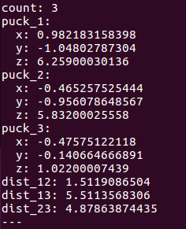
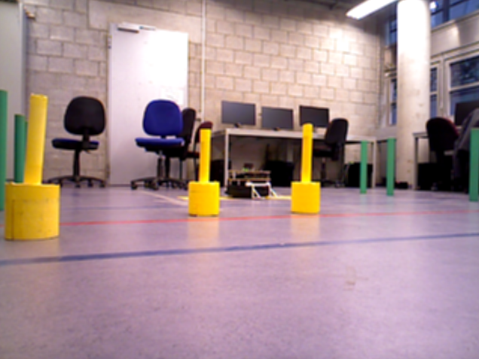
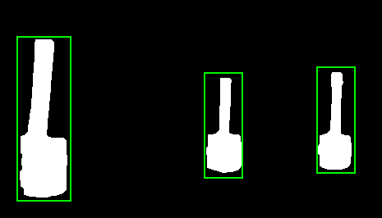
Bildverarbeitung:
Algorithmus:
Konvertierung in den HSV – Raum
Binäre Filterung der Farben
Merhologisches Öffnen und Schließen
Rechteckapproximation
Positionsermittlung mittels PointCloud
Pro:
Lokalisierungsgenauigkeit mittels Pointcloud
Contra:
Einfluss von Beleuchtungsunterschieden

Slide 7
Map

Slide 8
Lokale Navigation:

Slide 9
Globale Navigation:
Knoten der ImageProcessing:

Slide 10
Ende

